Slide 1


EKOAKCIJSKI NAČRT
EKOVRTCI
2014/15
Dane Katalinič
Rogaška Slatina, 22. maj 2014

Slide 2
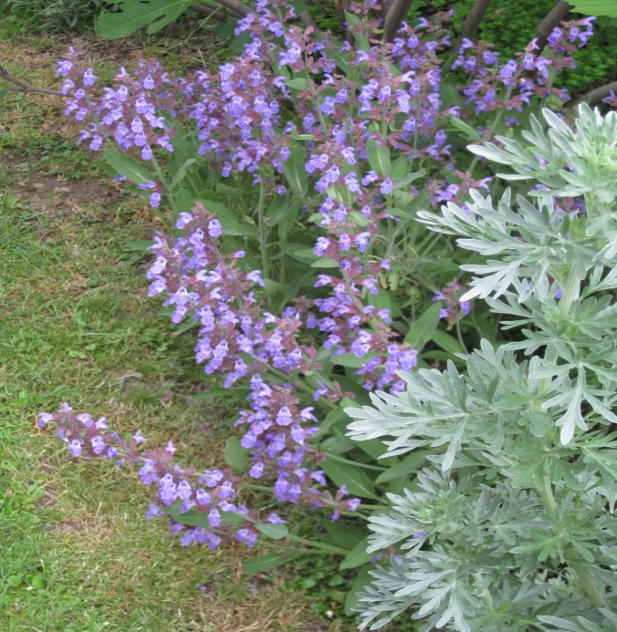
A) IZBRATI NAJMANJ ENO PODROČJE V OKVIRU PROJEKTA ZGODNJE NARAVOSLOVJE
*Zeliščni vrt skozi
zeliščarski vrtnarski
dnevnik

Slide 3
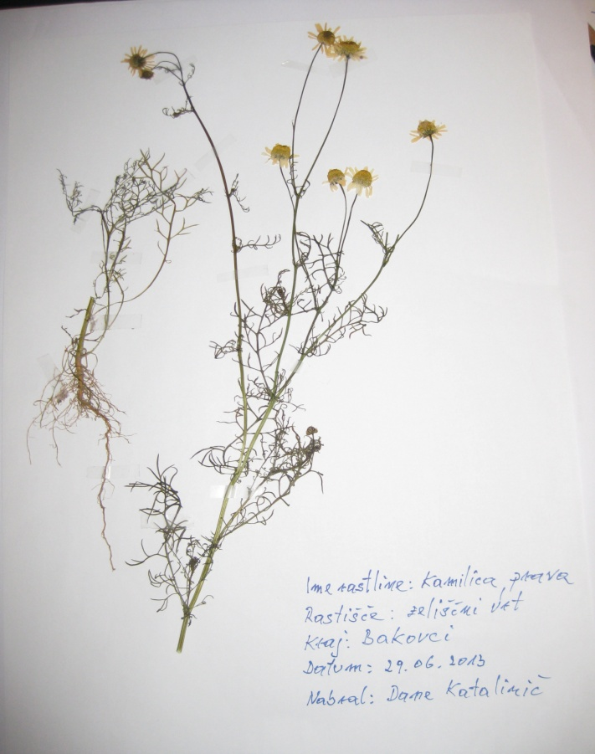
*Herbarizirana zelišča
našega vrta

Slide 4
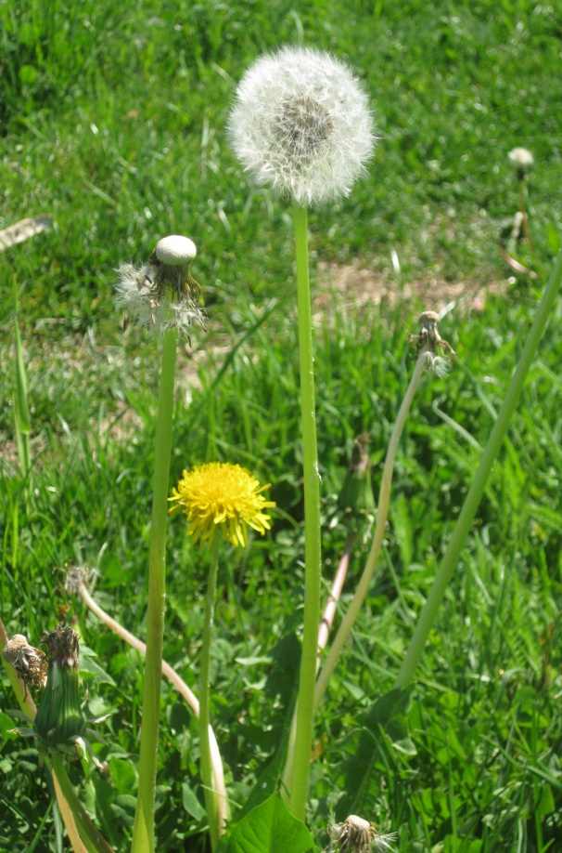
*Travniške zdravilne
rastline bližnjega okolja
skozi opazovalni
dnevnik

Slide 5
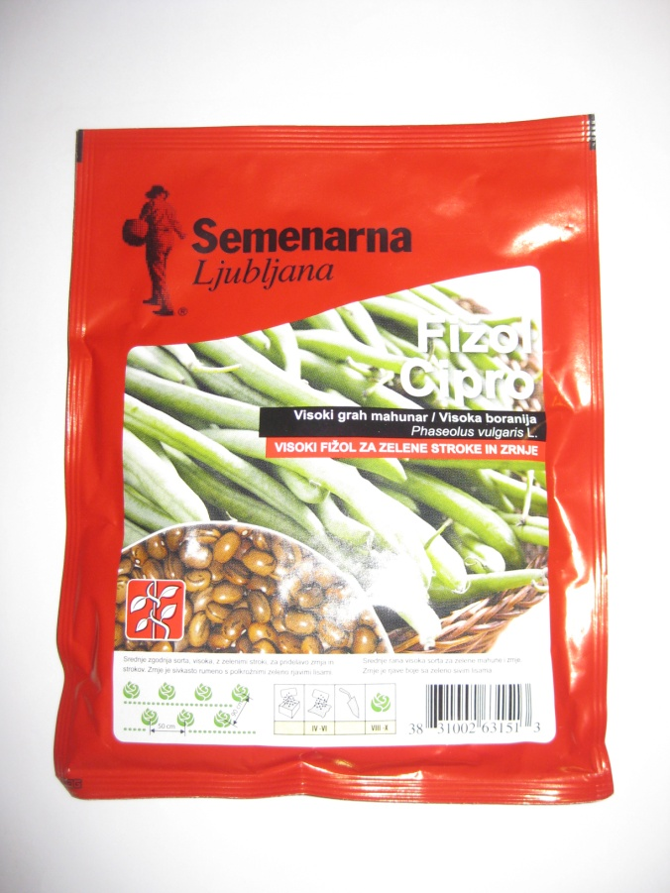
* Semena
- šolska vrtilnica

Slide 6
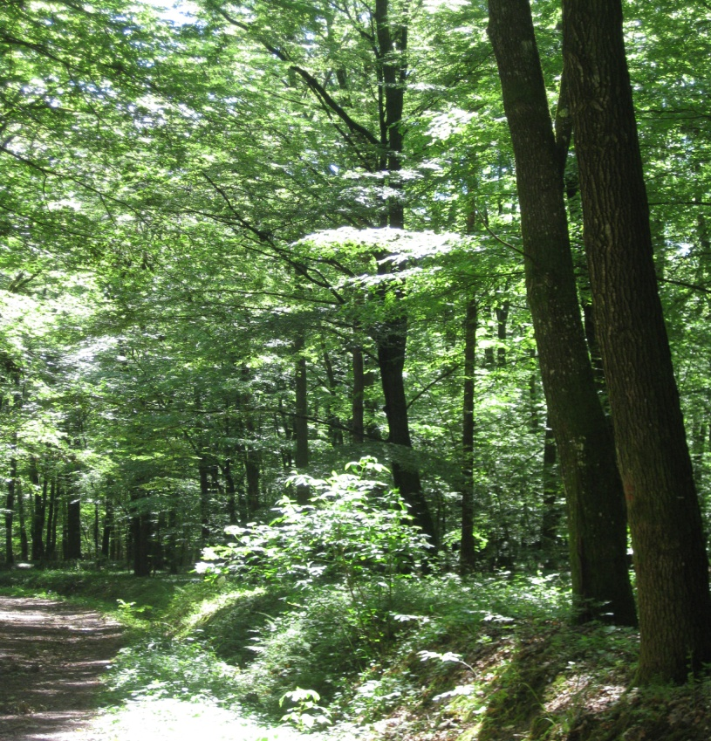
* Skrivnosti našega
gozda

Slide 7
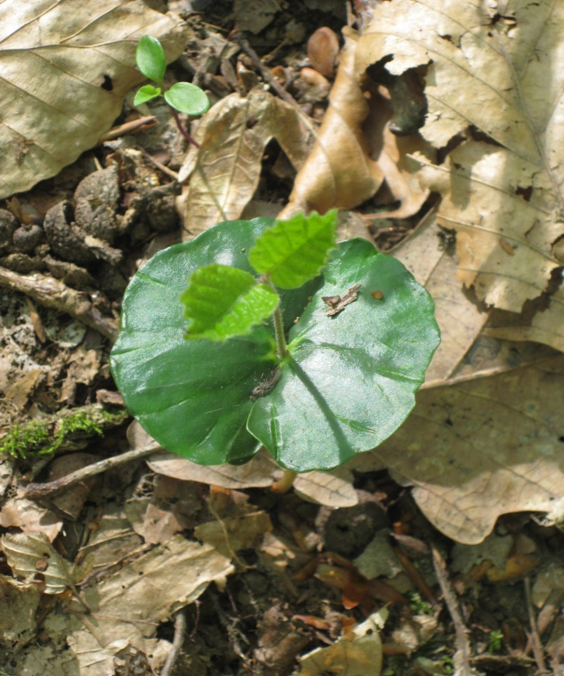
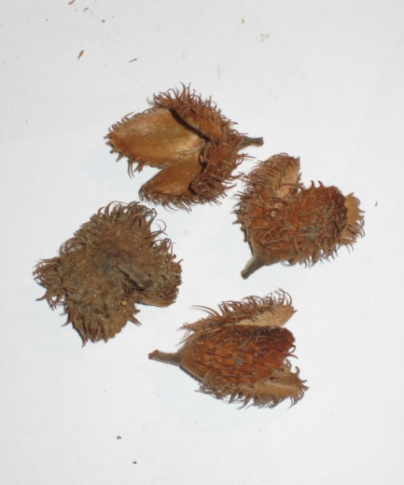
*Od želoda, bukvice
do sadike za naš
gozd

Slide 8
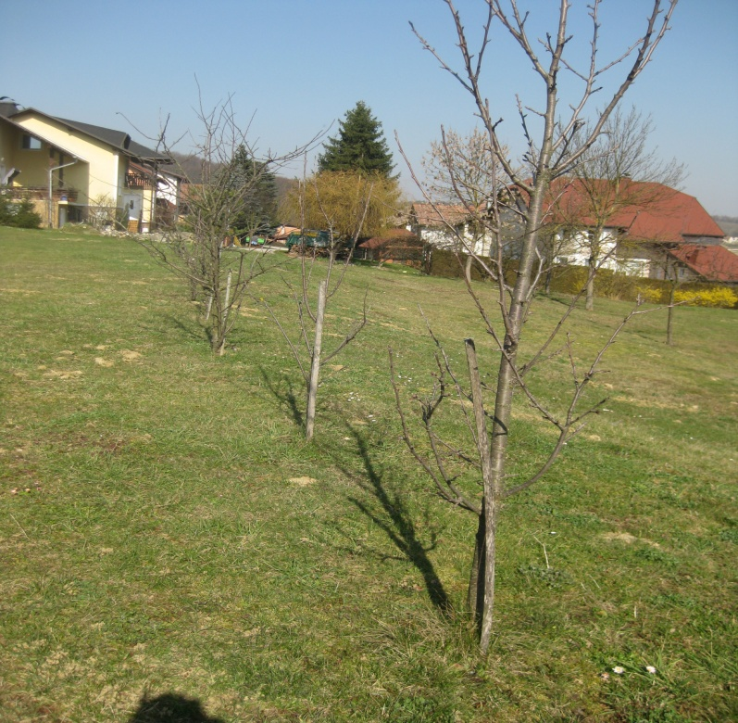
*Ekoopazovalni dnevnik
moje drevo

Slide 9
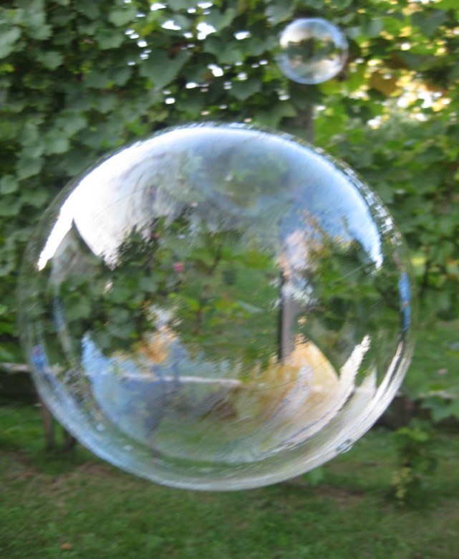
*Z gibanjem in opazovanjem
raziskujmo svet narave
okrog nas

Slide 10
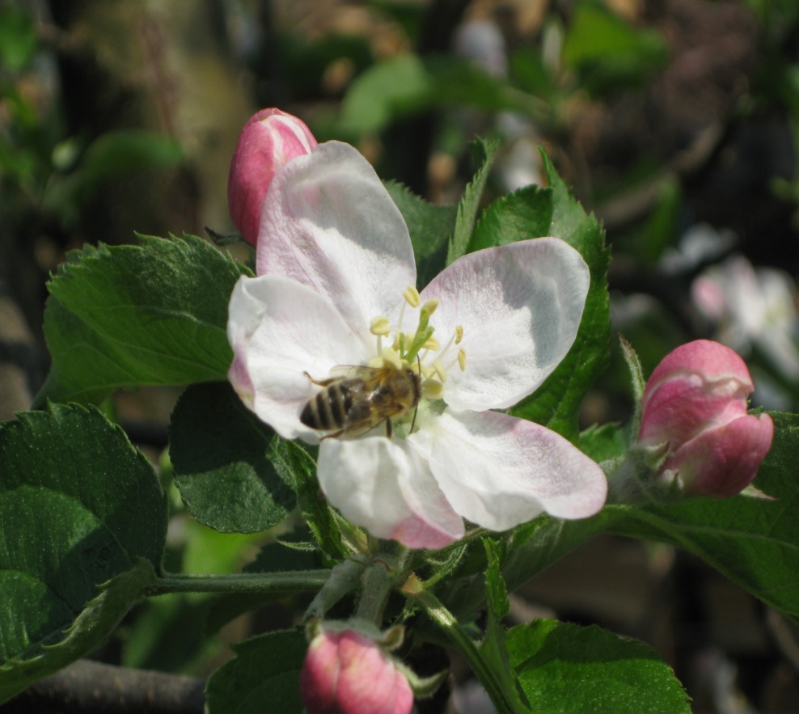
*Sadovnjak in
čebele

Slide 11
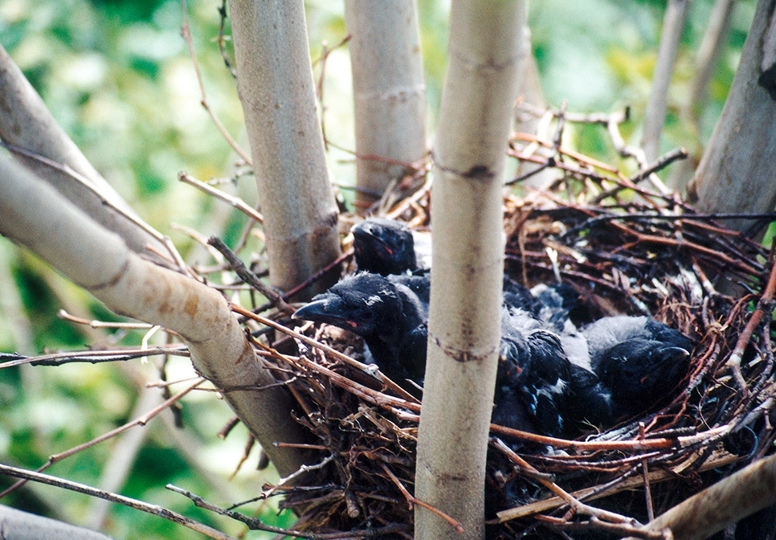
* Sive vrane in
zabojniki za
odpadke

Slide 12
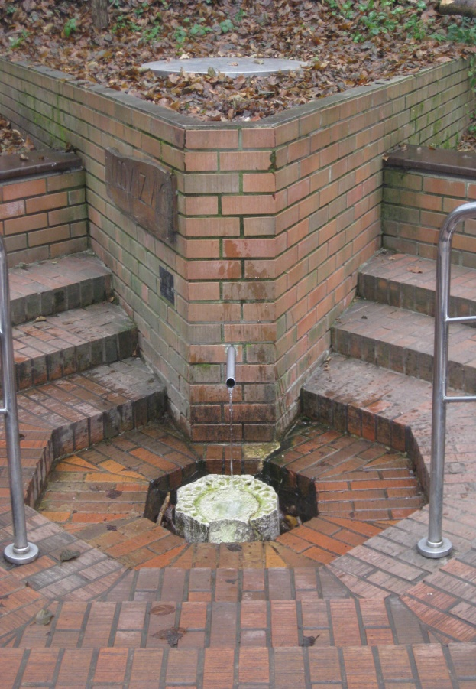
*Moje vrednote:
pitna voda, svež zrak,
zdrava hrana, uravnovešeni
odnosi z naravo, gibanje v
zdravem okolju

Slide 13
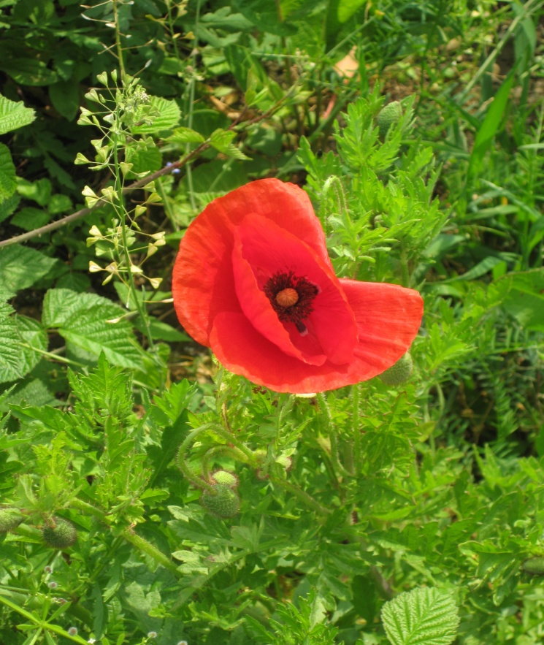
*Zdrav življenjski
slog

Slide 14
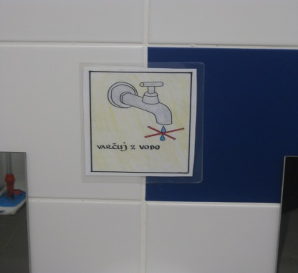
B) Izvesti aktivnosti v dveh(izmed treh) obveznih tematskih sklopov programa EKOŠOLA :
- ODPADKI
VODA
ENERGIJA

Slide 15
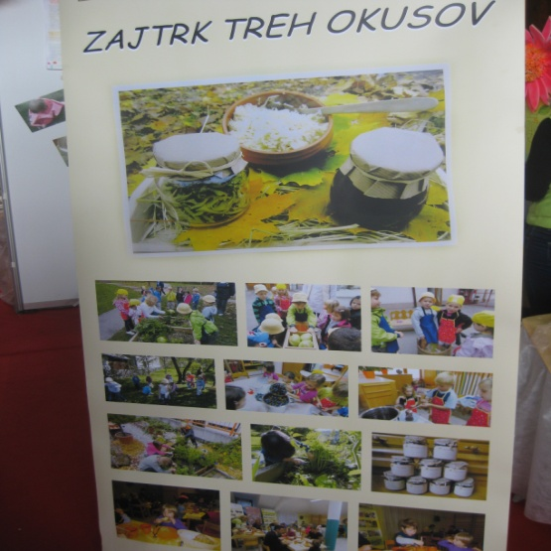
C) SODELOVANJE PRI ENEM OD
NASLEDNJIH PROJEKTOV:
- Ekopaket
- Altermed
- Likovni natečaj- prednovoletni čas
- Ekobranje za ekoživljenje

